Slide 1
Факультативные предраковые заболевания СОПР и красной каймы губ. Этиология, классификация, диагностика.
Федеральное государственное бюджетное образовательное учреждение высшего образования «Красноярский государственный медицинский университет имени профессора В.Ф. Войно-Ясенецкого» Министерства здравоохранения Российской Федерации Кафедра стоматологии ИПО
Выполнил ординатор
кафедры стоматологии ИПО
по специальности «стоматология детская»
Жиделева Виктория Евгеньевна
рецензент к.м.н., доцент Буянкина Римма Геннадьевна
Красноярск, 2023

Slide 2
Цель
Предраковые заболевания- это изменения в органах и тканях, которые способствуют возникновению злокачественных новообразований. Поэтому для того, чтобы предотвратить образование злокачественного процесса, врачу необходимо уметь диагностировать, выбирать правильную тактику лечения и профилактики предраковых заболеваний.

Slide 3
Задачи
Изучить этиологию, классификацию и методы диагностики факультативных предраковых заболеваний СОПР и красной каймы губ.

Slide 4
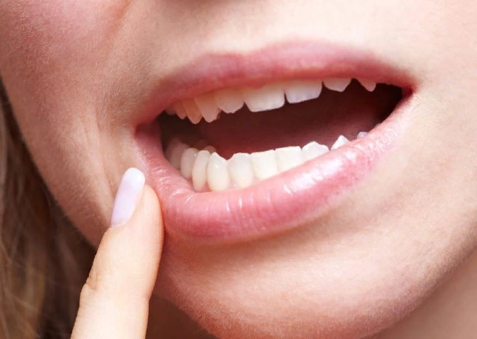
Классификация факультативных предраковых заболеваний
Машкиллейсон А. Л., 1970
Комитет по изучению опухолей головы и шеи Всесоюзного научного медицинского общества онкологов, 1976
1.Облигатные предраковые заболевания:
– болезнь Боуэна и эритроплазия Кейра,
– бородавчатый (узелковый) предрак,
– абразивный преканцерозный хейлит Манганотти, – ограниченный предраковый гиперкератоз.
2. Факультативные предраковые заболевания:
– веррукозная и эрозивная лейкоплакия,
– папиллома и папилломатоз,
– кожный рог,
– кератоакантома,
– хронические язвы слизистой оболочки рта,
– эрозивные и гиперкератотические формы красной волчанки и красного плоского лишая,
– хронические трещины губ,
– пострентгеновский хейлит и стоматит,
– метеорологический и актинический хейлиты.
Предраковые заболевания слизистой оболочки полости рта:
а. С высокой частотой озлокачествления (облигатные):
– болезнь Боуэна.
б. С малой частотой озлокачествления (факультативные):
– лейкоплакия (веррукозная и эрозивная),
– папилломатоз,
– эрозивно-язвенная и гиперкератотическая формы красной волчанки и красного плоского лишая,
– постлучевой стоматит.
2. Предраковые заболевания красной каймы губ:
а. С высокой частотой озлокачествления (облигатные):
– бородавчатый предрак,
– ограниченный предраковый гиперкератоз,
– абразивный преканцерозный хейлит Манганотти.
б. С малой частотой озлокачествления (факультативные):
– лейкоплакия,
– кератоакантома,
– кожный рог,
– папиллома с ороговением,
– эрозивно-язвенная и гиперкератотическая формы красной волчанки и красного плоского лишая,
– постлучевой хейлит

Slide 5
Хроническая трещина губы
Хроническая трещина губы (rhagas labii chronica) — хроническое заболевание красной каймы губ, слизистой оболочки губ и углов рта, сопровождающееся линейным нарушением целостности тканей, характеризующееся длительным рецидивирующим течением.
Этиология и патогенез
Пусковыми факторами заболевания являются:
Индивидуальное анатомическое строение губы (глубокая складка в центре губы и углах рта),
Хроническая травма,
Различные метеорологические факторы, вызывающие сухость красной каймы губ, потерю эластичности,
Имеют значение гиповитаминозы А и группы B,
Неврогенный фактор,
Вредные привычки (облизывание губ),
Сахарный диабет.
Грибковая и микробная флора поддерживают существование трещин и препятствуют заживлению.

Slide 6
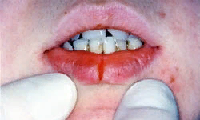
Хроническая трещина губы
Клиническая картина
Дети жалуются на болезненные трещины, затрудняющие разговор, улыбку, прием пищи, широкое открвание рта, эстетический недостаток.
Возникает одиночная глубокая линейная трещина диаметром 0,2-1,5 см, располагающаяся поперечно на губах и сопровождающаяся болезненностью. Трещины обычно находятся в центральной части красной каймы нижней губы, но иногда сбоку от центра. Они могут продолжаться с красной каймы на слизистую оболочку губы, но никогда не распространяются на кожу. Определяется линейный дефект ткани с нарушением целостности на дне трещины.
При длительном течении трещина бывает покрыта коричневой коркой, вокруг нее отмечается болезненная воспалительная инфильтрация, по краям выявляется помутневший эпителий, иногда - болезненное уплотнение краев трещины за счет старых рубцов. При недавно существующей трещине пальпация ее безболезненна, основание мягкое.
В случае комиссуральных трещин отмечается несколько трещин на фоне покраснения, пигментации и лихенизации кожи. Появление ангулярных трещин у подростков и юношей связано с аллергической реакцией на пищевые продукты. Вследствие плохой гигиены и несанированной полости рта быстро присоединяется стрептококковая инфекция и появляются характерные корочки. Ночью неглубокая трещина может начать эпителизироваться, но утром при движении губой трещина вновь вскрывается и слегка кровоточит. При длительном течении края ее уплотняются и могут ороговеть, приобретая серовато-белый цвет.

Slide 7
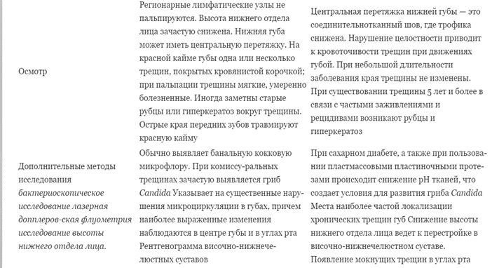
Хроническая трещина губы
Диагностика

Slide 8
Хроническая трещина губы
Лечение
Общее:
Обучение рациональной гигиене полости рта
Удаление зубных отложений
Лечение кариозных зубов
Сошлифовывание острых краев, бугров, коррекция протезов, удаление разрушенных зубов
Изготовление ортопедической конструкции при необходимости
Прием поливитаминов (Компливит, Витрум)
Психотропное лечение (Тенотен)
Местное:
Аппликация протеолитических ферментов в течение 10 минут (0,1% Трипсин, Химотрипсин)
Анестетики (Лидент бейби, Холисал)
Антисептики (Мирамистин, 1% р-р перекиси водорода)
Блокада трещин 1% р-ом Лидокаина
Кератопластики (Масло облепихи, шиповника)
Всем больным для предупреждения сухости губ рекомендуют в холодное время пользоваться гигиенической помадой. В период лечения не следует производить другие стоматологические вмешательства, так как широкое открытие рта нарушает заживление трещин.
При отсутствии эффекта проводят хирургическое иссечение трещины в пределах здоровых тканей. Иногда возникает необходимость в реконструктивной операции губы.
Н.Д. Брусенина и Г. М. Барер предложили простой и малотравматичный метод лечения, так как было выяснено, что изменения при трещине остаются ограниченными как по площади, так и по глубине. Учитывая нервно-трофические нарушения в тканях, окружающих трещину, авторы предлагают использовать новокаиновую блокаду, которая влияет на отдельные звенья иннервации, устраняет спазм сосудов, снимает боль, улучшает нервную трофику. Для блокад используют 0,25; 0,5 и 1% теплые растворы новокаина. Помимо лечебного воздействия новокаина благодаря инфильтрации происходит механическое распрямление трещины, что облегчает воздействие лекарственных препаратов на дефект, находящийся в глубине.
Лечение включает 3-4 посещения.
Всех больных необходимо обучить гигиене полости рта и санации, устранить травмирующие факторы и запретить вредные привычки.
При неполном заживлении блокаду можно повторить через 5-7 дней. На курс лечения 1-2 блокады.
В случае комиссуральных трещин блокаду необходимо проводить поочередно в каждую сторону. Общее лечение сводится к назначению внутрь поливитаминов в течение 3-4 нед.

Slide 9
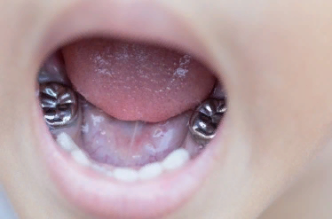
Хроническая язва слизистой оболочки полости рта
Хроническая или декубитальная язва полости рта – это патология хронического характера, которая развивается на слизистой оболочке ротовой полости. Как правило, язва появляется при постоянном травмировании слизистой оболочки.
Этиология
Основная причина развития этой патологии – проникновение инфекции в организм из-за постоянных микротравм. Легче всего поддаются инфицированию ранки, нанесенные кариозными зубами.
Вторая по распространенности причина – зубные протезы. Хотя многие из них прилегают достаточно плотно, тем не менее, некоторые оказывают на десну слишком сильное давление. В результате этого процесс самоочищения зубов затрудняется и нарушается естественный баланс микрофлоры. Коронки и зубные протезы раздражают слизистую оболочку дёсен и могут создавать небольшие ранки, которые являются воротами для инфекции.
Дополнительными факторами развития язв являются вредные привычки, стрессы, недостаточное и неправильное питание, а также сезонный авитаминоз.
Достаточно часто язвы развиваются у пациентов с неправильным прикусом из-за неравномерного давления, оказываемого на десну.
В группе риска находятся преимущественно дети в период прорезывания молочных зубов.

Slide 10
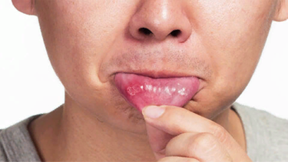
Хроническая язва слизистой оболочки полости рта
Клиника
Декубитальная язва – это болезненное образование, поэтому пациенты часто жалуются на неприятные ощущения во время приёма пищи или разговора, ощущение «инородного тела» во рту.
Во время осмотра врач обнаруживает наличие одного язвенного дефекта, обладающего неровными краями и покрытого специфическим серым налётом. Налёт легко удаляется при помощи шпателя, после чего язва начинает слегка кровоточить.
Прикосновения к очагу поражения вызывают у пациента резкую боль. Ткани вокруг пораженной области отекают и воспаляются. Лимфатические узлы, расположенные под челюстью, воспаляются и увеличиваются в размерах, а также становятся болезненными при пальпации. Дефект может начать быстро самопроизвольно заживать, если был устранен травмирующий фактор.

Slide 11
Хроническая язва слизистой оболочки полости рта
Диагностика
Как правило, для диагностики заболевания достаточно сбора анамнеза и поверхностного осмотра. Декубитальную язву легко спутать с некоторыми другими заболеваниями, поэтому необходимо проводить дифференциальную диагностику – в частности, отличить язву от твёрдого шанкра, туберкулёзной и трофической язв.
Одним из главных способов дифференцировать декубитальную язву от других заболеваний является устранение провоцирующего травму фактора. Если после того, как травматизация прекратилась, новообразование не исчезло, требуется дополнительная диагностика для уточнения диагноза. Цитологический анализ – то есть анализ тканей язвы – может помочь обеспечить более точную диагностику. Для его проведения может понадобиться биопсия.

Slide 12
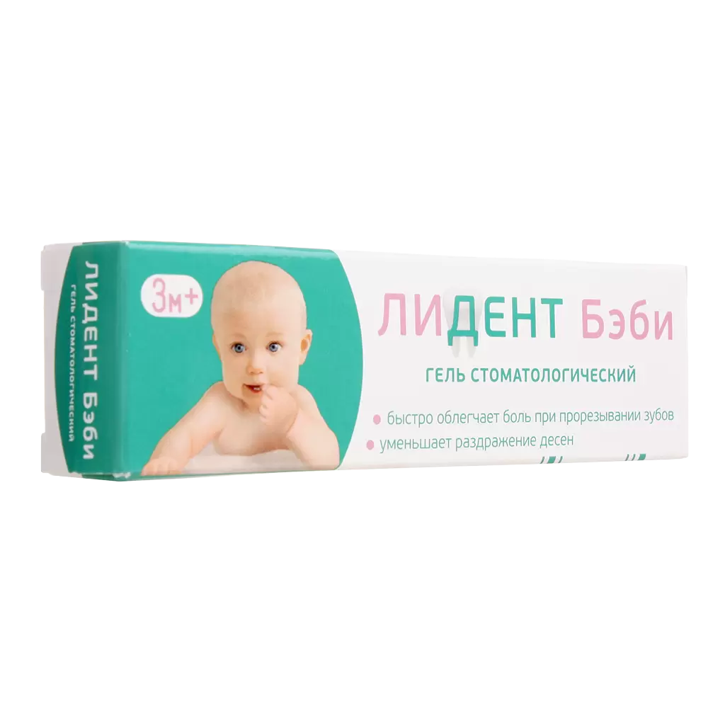
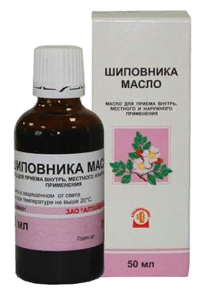
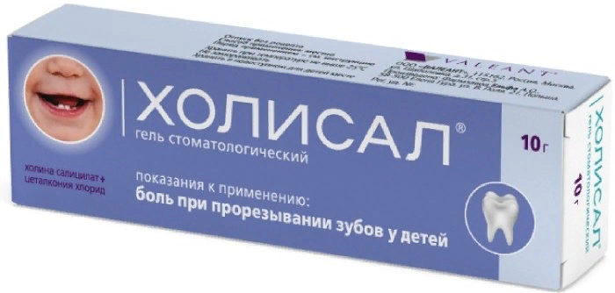
Хроническая язва слизистой оболочки полости рта
Основной целью процесса лечения декубитальной язвы является устранение фактора, провоцирующего её развитие. С этой целью рекомендуется провести полную санацию полости рта, вылечить кариозные зубы, являющиеся постоянным источником инфекции, заменить некачественные и травмирующие пломбы на новые.
Аппликация протеолитических ферментов в течение 10 минут (0,1% Трипсин, Химотрипсин)
Анестетики (Лидент бэби, Холисал)
Антисептики (Мирамистин, 1% р-р перекиси водорода)
Кератопластики (Масло облепихи, шиповника)

Slide 13
Актинический хейлит
Актинический хейлит – это воспалительный процесс, поражающий губы у пациентов, обладающих высокой чувствительностью к ультрафиолету.
Основным этиологическим фактором является воздействие ультрафиолетовых лучей при наличии повышенной чувствительности к солнечной инсоляции.
Чаще всего возникает у детей, поскольку они, как правило, дольше находятся на улице в солнечную погоду.

Slide 14
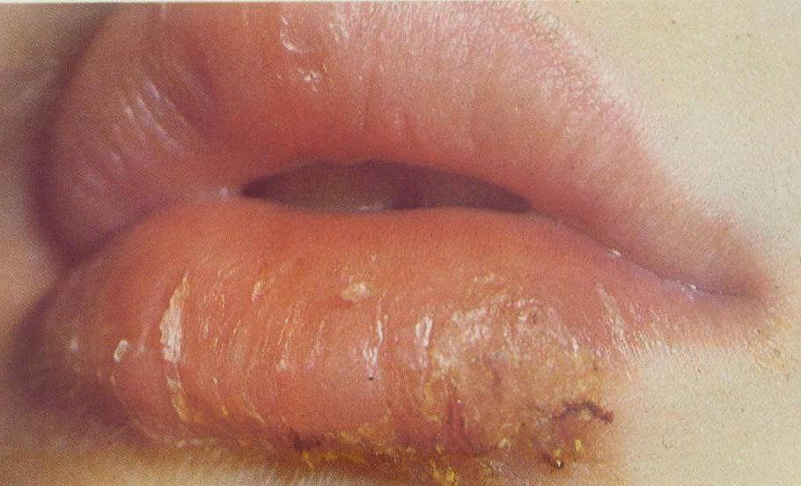
Актинический хейлит
Клиника
По клиническому течению различают две формы заболевания: экссудативную и сухую. При экссудативной форме больных беспокоит зуд, жжение губы, появление эрозий, корок. При осмотре красная кайма нижней губы слегка отечна, гиперемирована. Могут наблюдаться мелкие пузырьки или эрозии после их вскрытия, корочки. При таких изменениях появляется боль. Клиническая картина этой формы хейлита напоминает экссудативную форму контактного аллергического хейлита. Однако в качестве сенсибилизирующего фактора выступает солнечная инсоляция.
Сухая форма актинического хейлита проявляется сухостью губы, жжением, иногда болью. При осмотре отмечаются эритема губы, мелкие чешуйки беловато-серого цвета. В последующем возможно появление ссадин, эрозий.
Озлокачествление актинического хейлита возможно при условии длительного существования заболевания, присоединения других раздражающих факторов: пыли, влажности и др.

Slide 15
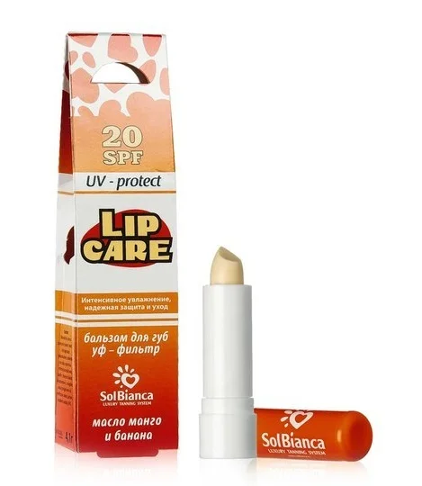
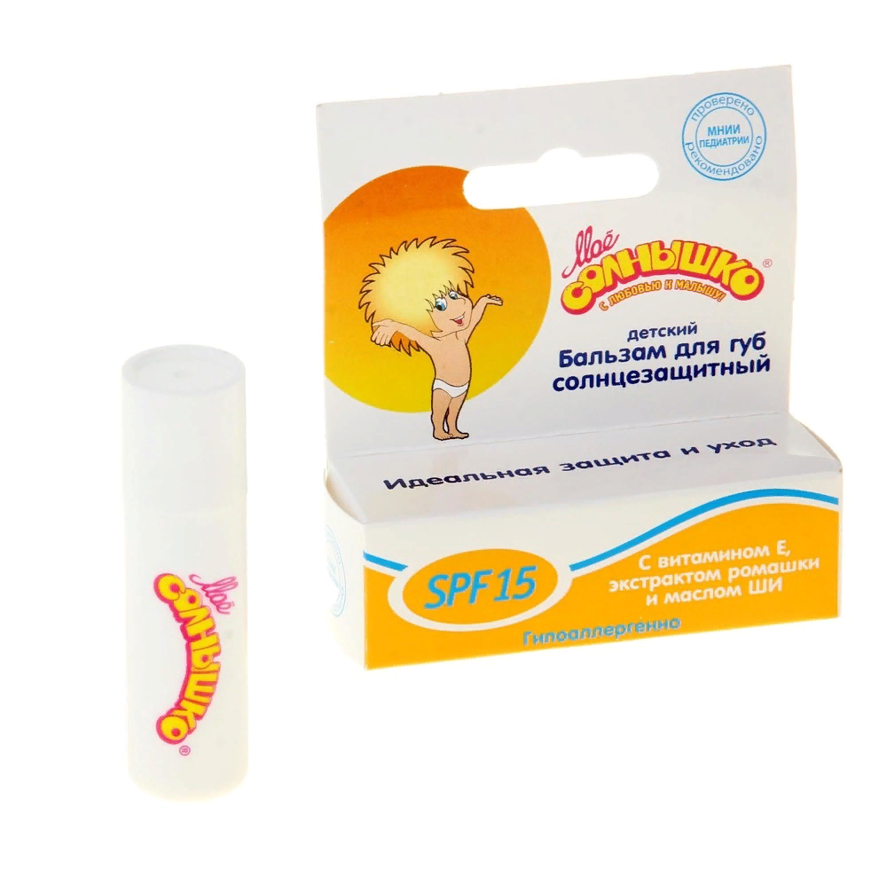
Актинический хейлит
Лечение
Поскольку актинический хейлит является аллергическим заболеванием, необходимо в первую очередь исключить или сильно ограничить контакт пациента с аллергеном. В данном случае – как можно меньше бывать на солнце.
Местно используют мази с кортикостероидами (гидрокортизоновая, преднизолоновая и др.).
Внутрь назначают витамины группы В (В2, В6.), РР.
С целью профилактики актинического хейлита целесообразно использовать фотозащитные кремы, бальзамы.

Slide 16
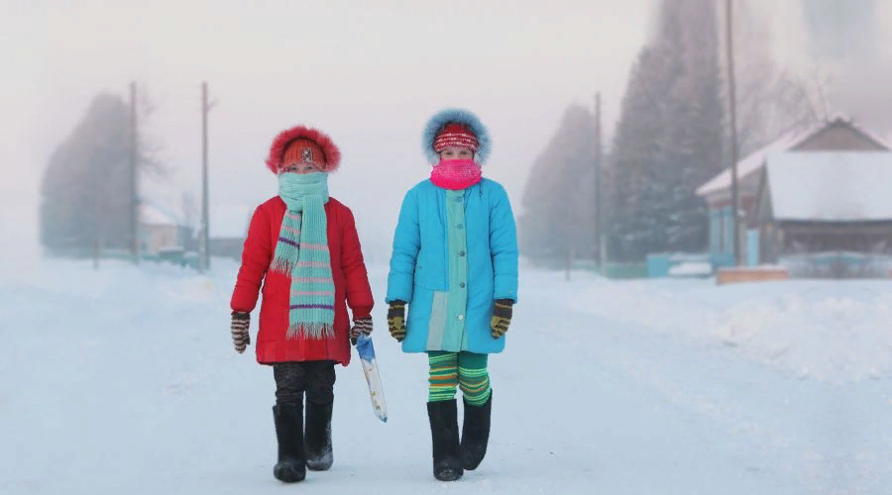
Метеорологический хейлит
Метеорологический хейлит – это хроническое заболевание, поражающее кожу губ и имеющее воспалительный характер.
Этиология. Солнечная инсоляция и другие метеорологические факторы (влажность, ветер, холод и др.). Кроме указанных факторов, признаются конституциональные особенности, наличие других предрасполагающих заболеваний (себорея, нейродермит и др.). Заболевание может наблюдаться в любое время года. Метеорологический хейлит чаще встречается у взрослых, но может быть и у детей, которые занимаются такими видами спорта, как велосипедный, лыжный, биатлон, гребля, а также у детей, проживающих в северных регионах.

Slide 17
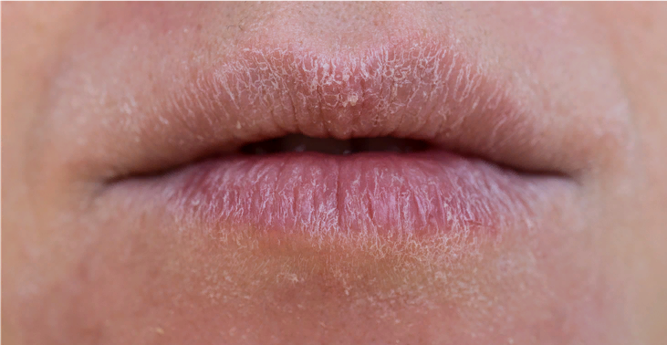
Метеорологический хейлит
Клиническая картина
Больные предъявляют жалобы на сухость губ, чувство стягивания, шелушение. Красная кайма губ слегка гиперемирована, инфильтрирована, покрыта мелкими чешуйками. Слизистая оболочка и кожа губ не подвергаются изменениям.
Гистологически в эпителии определяется гиперплазия с очаговым ороговением, инфильтрация стромы.

Slide 18
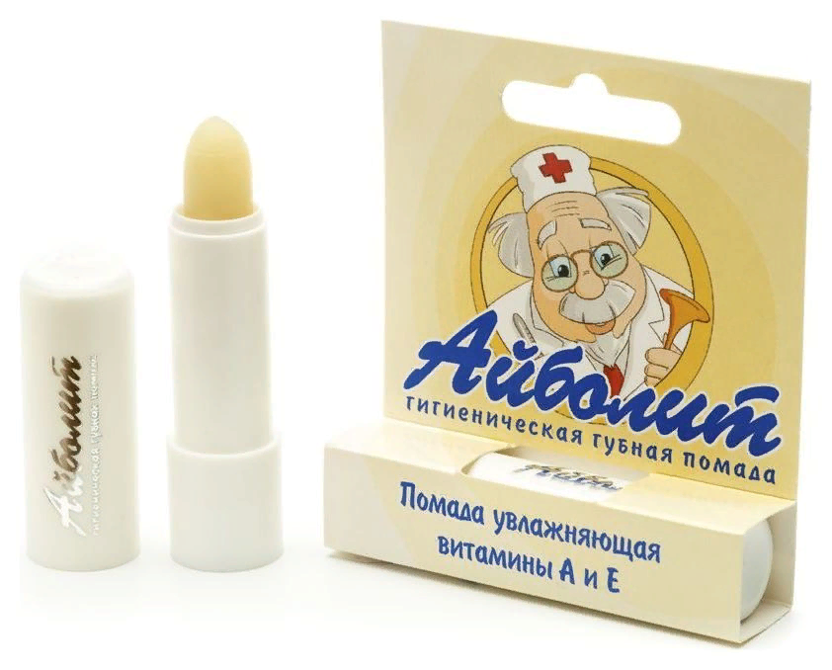
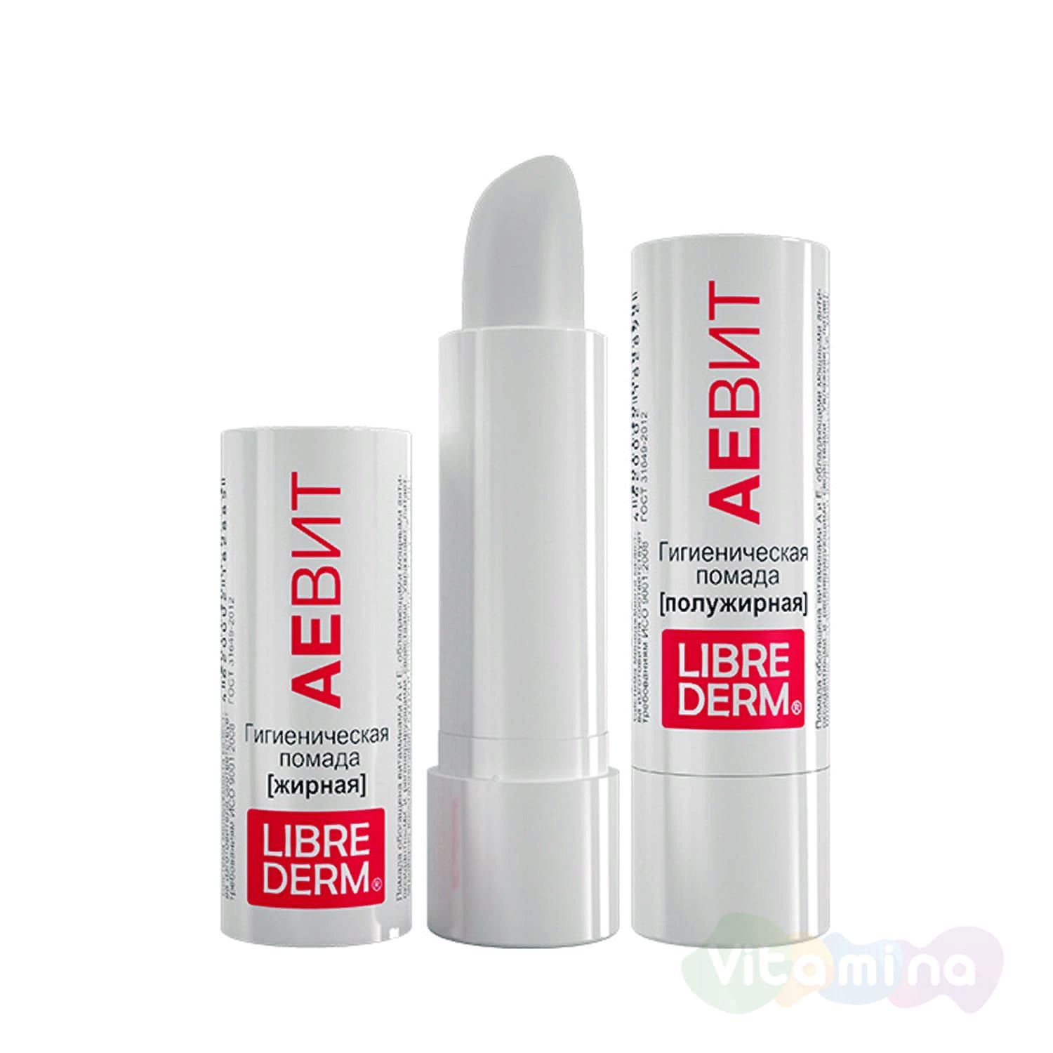
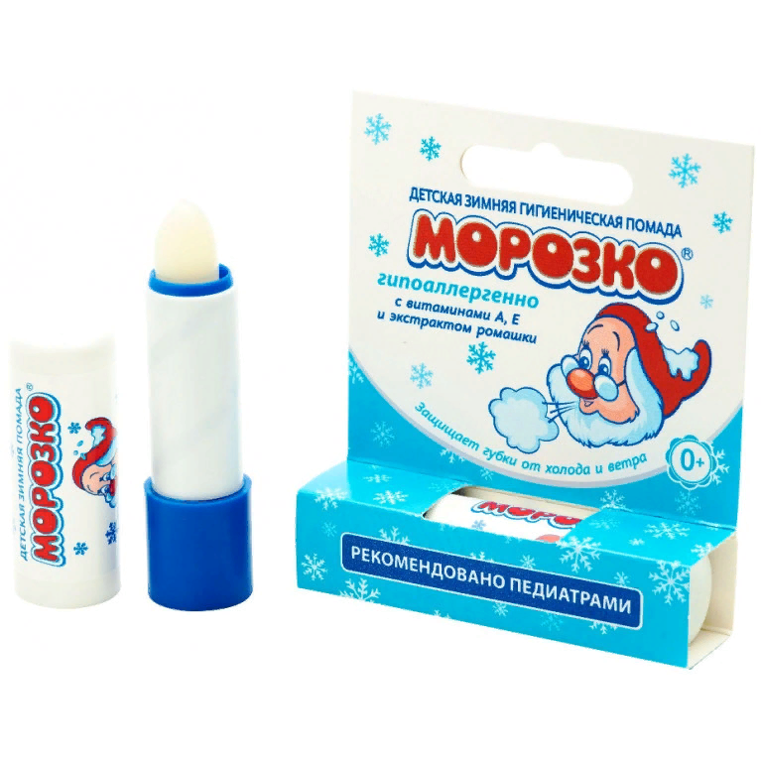
Метеорологический хейлит
Процесс диагностики заболевания включает в себя, в первую очередь, сбор жалоб пациента и внимательный внешний. Несмотря на внешнюю простоту, данная процедура очень важна, поскольку позволяет дифференцировать метеорологический хейлит от других типов патологии – а, значит, и использовать более эффективную методику лечения.
Лечение.
Главной целью лечения является устранение вредоносных факторов, влияющих на развитие заболевания.
Местно используют средства с регенерирующими свойствами: гигиенические лечебные помады, а также препараты с витамином Е в составе.
При выраженных воспалительных явлениях в течение 1-3 дней рекомендуют применение 0,5% преднизолоновой мази.

Slide 19
Вывод
Несмотря на то, что челюстно-лицевая область относится к визуально доступным для обследования областям, больные со злокачественными опухолями часто поступают в специализированные лечебные учреждения при запущенных стадиях заболевания. Это обусловлено тем, что по морфологической структуре опухоли челюстно-лицевой области весьма многообразны. Они имеют своеобразное клиническое течение, связанное с анатомо-топографическими особенностями данной области и близким расположением жизненно важных органов. Кроме того, многие из них имеют сходные клинические симптомы и рентгенологическую картину, что затрудняет диагностику. Как известно, успех лечения злокачественных заболеваний любой локализации, в том числе и челюстно-лицевой, зависит от ранней диагностики. В связи с вышеизложенным врачи всех специальностей должны знать симптомы предраковых заболеваний и злокачественных опухолей в ранних стадиях их развития, а также проявлять онкологическую настороженность при обследовании любого больного.

Slide 20
Список литературы
Предраковые поражения полости рта и красной каймы губ : учебно- методическое пособие / И. М. Семченко, О. В. Макарова, О. Н. Про норович. – Минск : БГМУ, 2021. – 43 с.
Костина И.Н. Предраковые заболевания слизистой оболочки полости рта, красной каймы губ и кожи лица: Учебное пособие для врачей-стоматологовхирургов, челюстно-лицевых хирургов и стоматологов-терапевтов / Костина И. Н., Епишова А. А., Григорьев С. С., Чернышева Н.Д., Сорокоумова Д.В. – Издательский Дом «ТИРАЖ», 2019. – 84 с
Заболевания слизистой оболочки полости рта : учебное пособие / под ред. проф. К. И. Разнатовского. – СПб. : Изд-во СЗГМУ им. И. И. Мечникова, 2016. – 200 с.
Заболевания слизистой оболочки рта. Связь с общей патологией. Диагностика. Лечение / Л.А.Аксамит, А.А.Цветкова. – М. : МЕДпреcс-информ, 2016. – 288 c. : ил.
Тарасенко, С. В. Хирургическая стоматология : учебник / под ред. С. В. Тарасенко. - Москва : ГЭОТАР-Медиа, 2021. – 672 с
Диагностика и лечение пациентов стоматологического профиля : учебник / И. М. Макеева [и др.]. - М. : ГЭОТАР-Медиа, 2019. - 256 с
Дерматовенерология : учебник для студентов высших учебных заведений / В. В. Чеботарёв, О. Б. Тамразова, Н. В. Чеботарёва, А. В. Одинец. -2013. - 584 с. : ил.

